Slide 1
Princip delovanja senzorja za posredno merjenje časa preleta (iToF)
Simon Šrot
onsemi
<simon.srot@onsemi.com>
Prva slovenska konferenca o čipih in polprevodnikih UL FE, Ljubljana, 24. januarja 2023

Slide 2


onsemi
Advanced Solution Group:
Povezljivost, prenos podatkov
Bluetooth, Zigbee, WiFi
LED napajanje
Power Solution Group:
AC-DC, DC-DC, PoE, ...
Automobilska industrija (kontrola in napajanje elektromotorjev, polnjenje baterij, ...)
Napajanje za velike računalniške sisteme
Intelligent Sensing Group:
Slikovni senzorji
iToF
LiDAR

Slide 3



onsemi SLO tim
2000
2002
2005
2010
2014

Slide 4

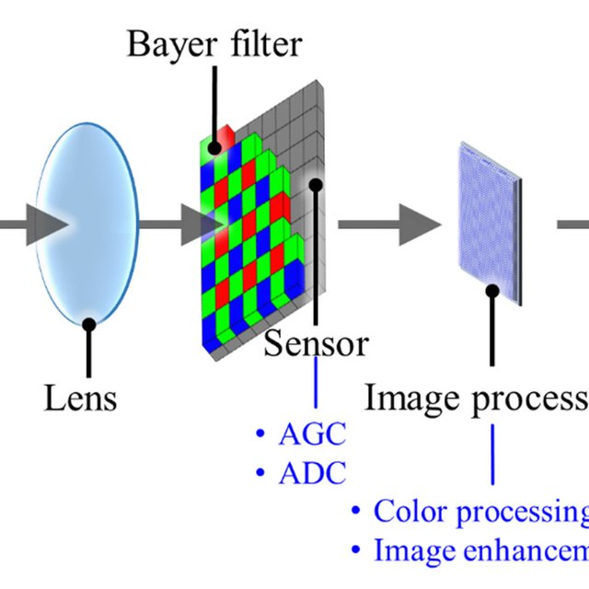
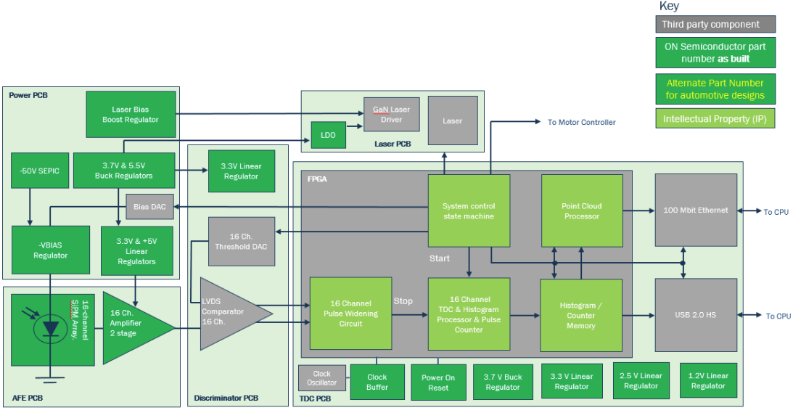

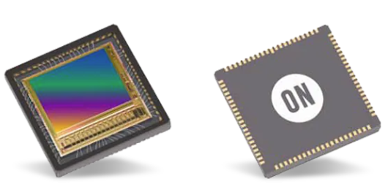
Naša vloga v Intelligent Sensing Group
Korekcija neidealnosti
senzorja
Računanje uporabne
informacije iz surovih podatkov senzorja
AI (strojni vid)
Definicija sistemske arhitekture senzorjev
Analiza podatkov in modeliranje
Razvoj algoritmov
C-model (bit-/transaction-/cycle-accurate)
RTL

Slide 5
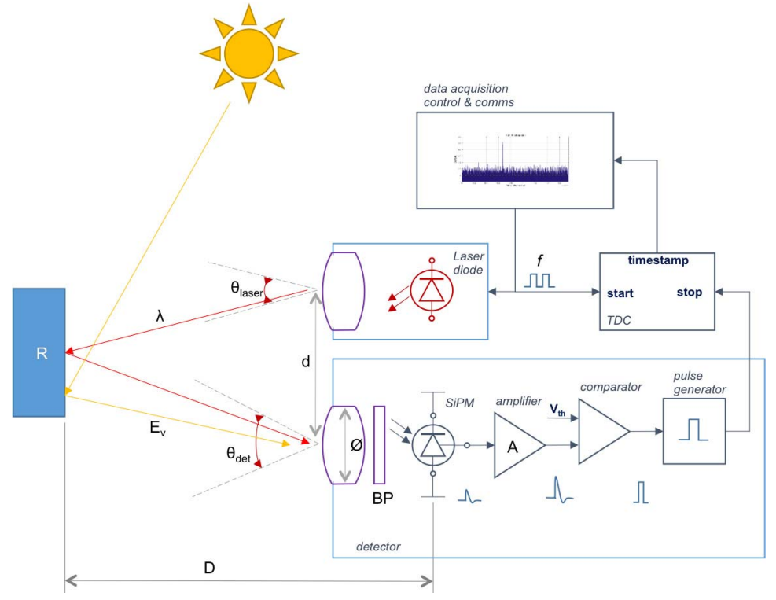
dToF – direct Time of Flight

Slide 6

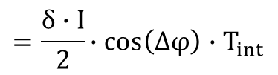
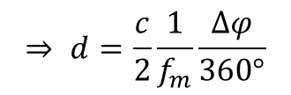
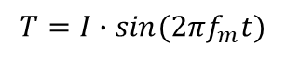
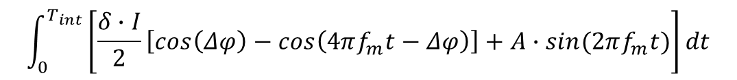
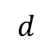
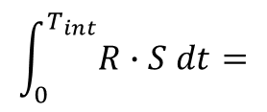
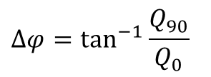
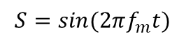
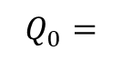
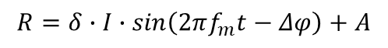
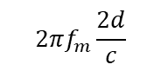
iToF – indirect Time of Flight
$$T=I∙sin(2πf_{m}t)$$
Modulacijska frekvenca
Ambientna svetloba
Laser (940nm)
Oddan signal
$$2πf_{m}\frac{2d}{c}$$
$$S=sin(2πf_{m}t)$$
$$R=δ∙I∙sin\left(2πf_{m}t−Δφ\right)+A$$
Senzor
Modulirni signal
Odbit signal
$$d$$
$$\int_{0}^{T_{int}}{R∙S dt}=$$
$$\int_{0}^{T_{int}}{\left[\frac{δ∙I}{2}\left[\cos\left(Δφ\right)−\cos\left(4πf_{m}t−Δφ\right)\right]+A∙sin(2πf_{m}t)\right]dt}$$
$$=\frac{δ∙I}{2}∙cos\left(Δφ\right){∙T}_{int}$$
$$Q_{0}=$$
$$Q_{90}=\int_{0}^{T_{int}}{R∙S dt}=\frac{δ∙I}{2}∙cos\left(Δφ−90°\right){∙T}_{int}=\frac{δ∗I}{2}∙sin\left(Δφ\right){∙T}_{int}$$
$$Δφ=\tan^{−1}{\frac{Q_{90}}{Q_{0}}}$$
$$⇒ d=\frac{c}{2}\frac{1}{f_{m}}{\frac{Δφ}{360°}}$$

Slide 7
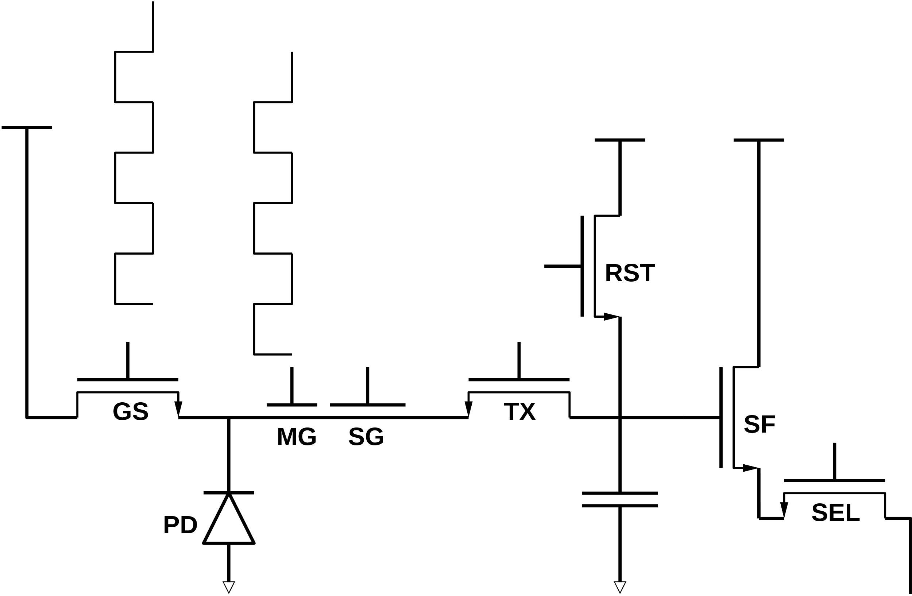
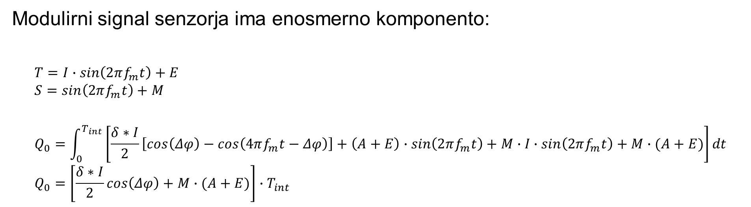
iToF Pixel
Modulirni signal senzorja ima enosmerno komponento:
$$T=I∙sin\left(2πf_{m}t\right)+E$$
$$S=sin\left(2πf_{m}t\right)+M$$
$$Q_{0}=\int_{0}^{T_{int}}{\left[\frac{δ∗I}{2}\left[\cos\left(Δφ\right)−\cos\left(4πf_{m}t−Δφ\right)\right]+\left(A+E\right)∙sin\left(2πf_{m}t\right)+M∙I∙sin\left(2πf_{m}t\right)+M∙(A+E)\right]dt}$$
$$Q_{0}=\left[\frac{δ∗I}{2}\cos\left(Δφ\right)+M∙(A+E)\right]{∙T}_{int}$$

Slide 8
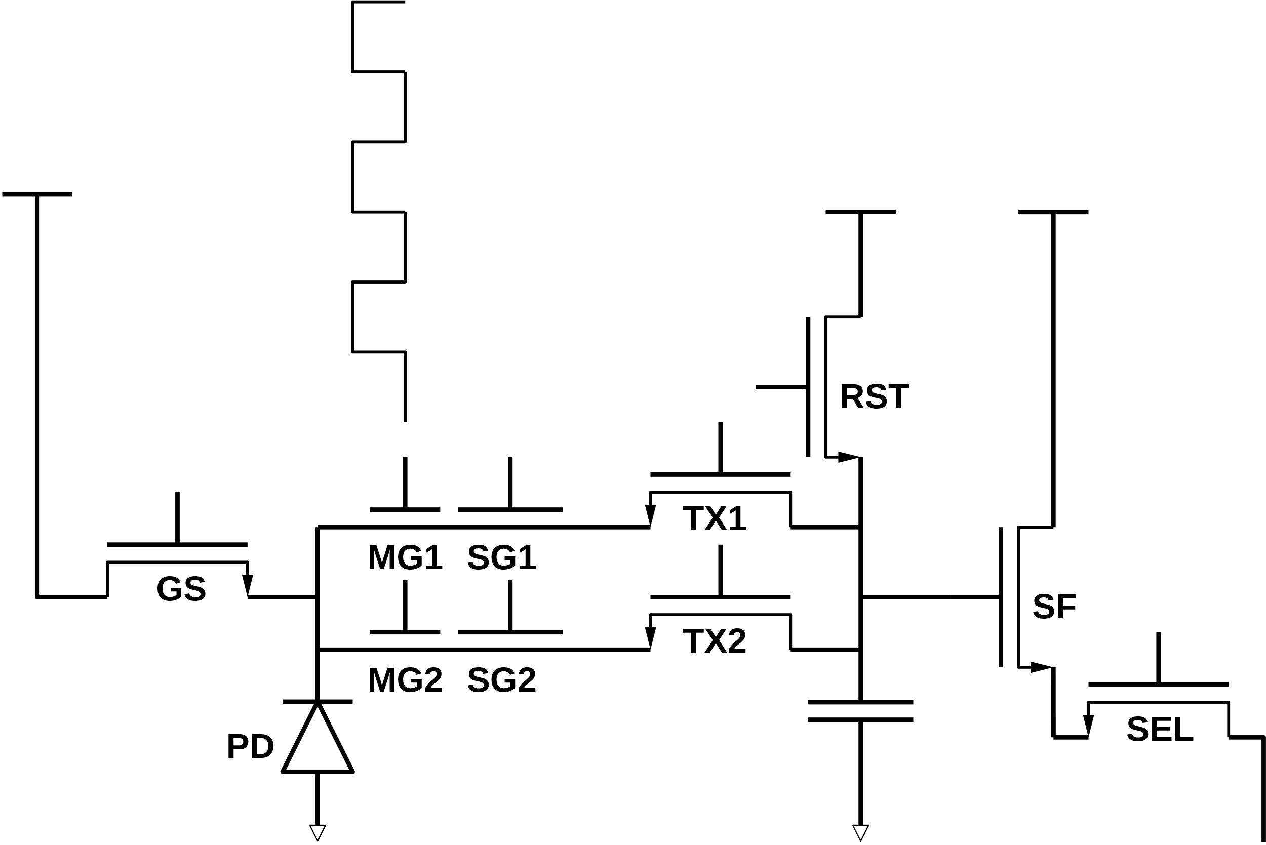

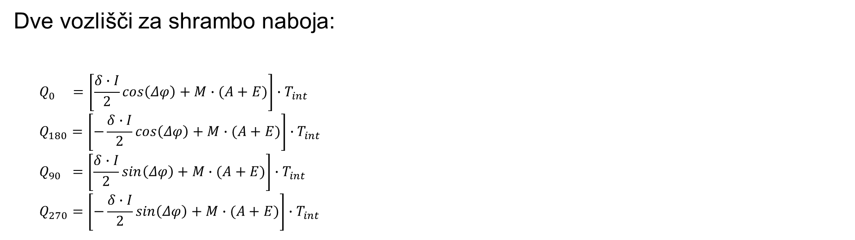
iToF Pixel
Dve vozlišči za shrambo naboja:
$$Q_{0} =\left[\frac{δ∙I}{2}\cos\left(Δφ\right)+M∙(A+E)\right]{∙T}_{int}$$
$$Q_{180}=\left[−\frac{δ∙I}{2}\cos\left(Δφ\right)+M∙(A+E)\right]{∙T}_{int}$$
$$Q_{90} =\left[\frac{δ∙I}{2}\sin\left(Δφ\right)+M∙(A+E)\right]{∙T}_{int}$$
$$Q_{270}=\left[−\frac{δ∙I}{2}\sin\left(Δφ\right)+M∙(A+E)\right]{∙T}_{int}$$
$$⇒Δφ=\tan^{−1}{\frac{Q_{90}−Q_{270}}{Q_{0}−Q_{180}}=\tan^{−1}{\frac{\sin\left(Δφ\right)}{\cos\left(Δφ\right)}}}$$

Slide 9
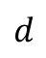
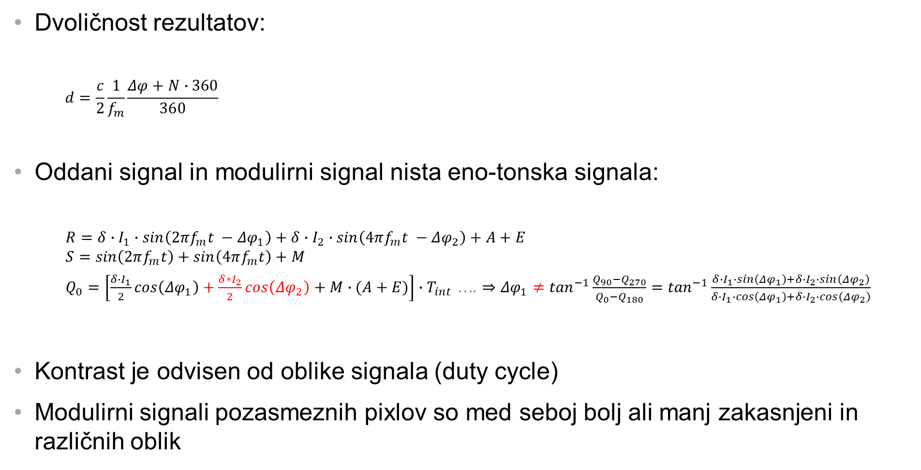
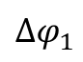
Neželeni efekti
Dvoličnost rezultatov:
$$d=\frac{c}{2}\frac{1}{f_{m}}{\frac{Δφ+N∙360}{360}}$$
Oddani signal in modulirni signal nista eno-tonska signala:
$$R={δ∙I}_{1}∙sin\left(2πf_{m}t −Δφ_{1}\right)+{δ∙I}_{2}∙sin\left(4πf_{m}t −Δφ_{2}\right)+A+E$$
$$S=sin\left(2πf_{m}t\right)+sin\left(4πf_{m}t\right)+M$$
$Q_{0}=\left[\frac{δ∙I_{1}}{2}\cos\left(Δφ_{1}\right)+\frac{δ∗I_{2}}{2}\cos\left(Δφ_{2}\right)+M∙(A+E)\right]{∙T}_{int}$ …. $⇒Δφ_{1}≠\tan^{−1}{\frac{Q_{90}−Q_{270}}{Q_{0}−Q_{180}}=\tan^{−1}{\frac{δ∙I_{1}∙sin\left(Δφ_{1}\right)+δ∙I_{2}∙sin\left(Δφ_{2}\right)}{δ∙I_{1}∙cos\left(Δφ_{1}\right)+δ∙I_{2}∙cos\left(Δφ_{2}\right)}}}$
Kontrast je odvisen od oblike signala (duty cycle)
Modulirni signali pozasmeznih pixlov so med seboj bolj ali manj zakasnjeni in različnih oblik
$$Δφ_{1}$$
$$d$$

